Slide 1


PROJETO FINAL HACKATRUCK
XISNOVE
Ana Júlia Teixeira
Luiz Gustavo Santos
Matheus Felipe Pereira
Vitória Santos
Samuel Viana

Slide 2
Problema
VIVEMOS EM UMA SOCIEDADE ONDE GARANTIR A SEGURANÇA URBANA É UM DESAFIO .
Infelizmente nem sempre temos informações suficientes sobre areas perigosas , isso coloca em risco a segurança dos moradores locais, turistas e de pessoas que transitam pela cidade.
Nosso aplicativo tem a proposta de fornecer dados atualizados sobre regiões perigosas. Infelizmente, a falta de acesso a informações sobre essas áreas dificulta que as pessoas planejem suas rotas, evitem estas e se mantenham seguras.

Slide 3

Solução
Nossa ideia tem a proposta de abordar esse problema, o aplicativo fornece um mapa interativo que visualmente apresenta a zona e o grau de perigo da localização do usuário , seja ela atual ou selecionada . Os dados são coletados através da experiência do usuário , que pode registrar onde e que tipo de ocorrência ele vivenciou, criando uma comunidade colaborativa o que promove a segurança coletiva

Slide 4




Tecnologias utilizadas
Recursos tecnológicos envolvidos no desenvolvimento do projeto
SWIFT
NODE-RED E POST-MAN
IBM-CLOUD
A linguagem foi utilizada para elaborar a parte visual do programa, foi utilizado MAPKIT e Core Location
para o mapa da tela principal.
O NODE-RED foi utilizado para criar o fluxo para salvar as ocorrências no banco. O POST-MAN foi utilizado para executar esse fluxo.
Usado como banco para armazenar as ocorrências .

Slide 5
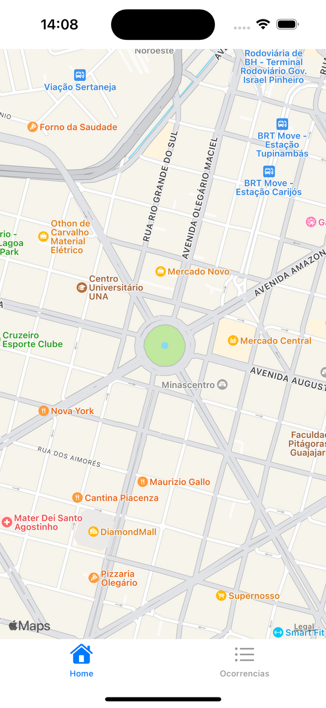
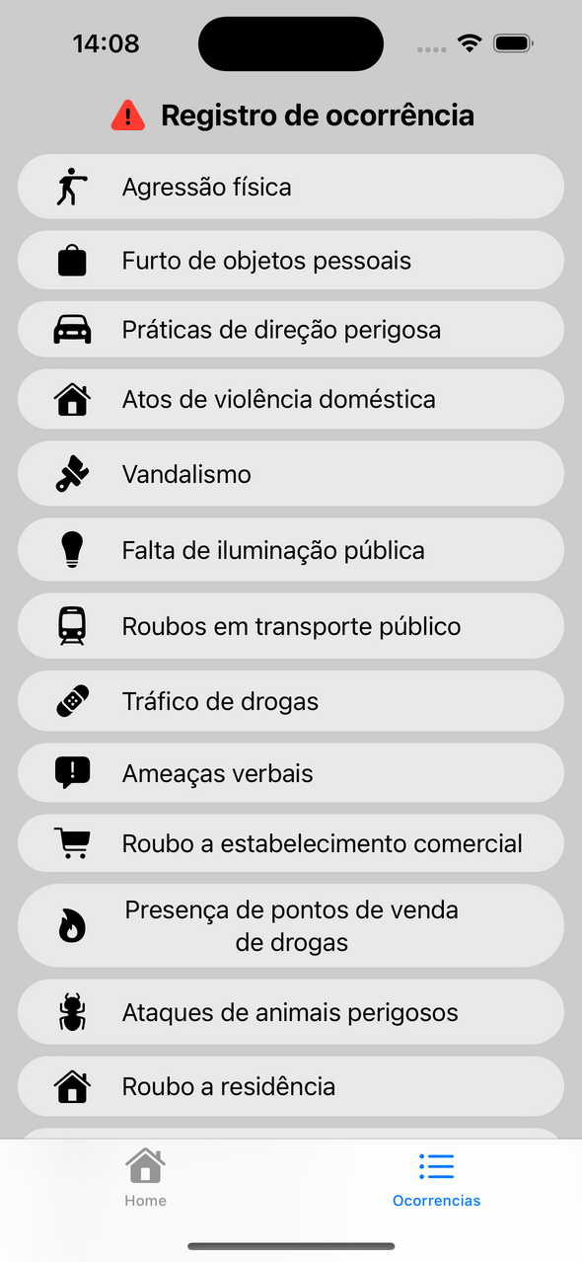

telas

Slide 6
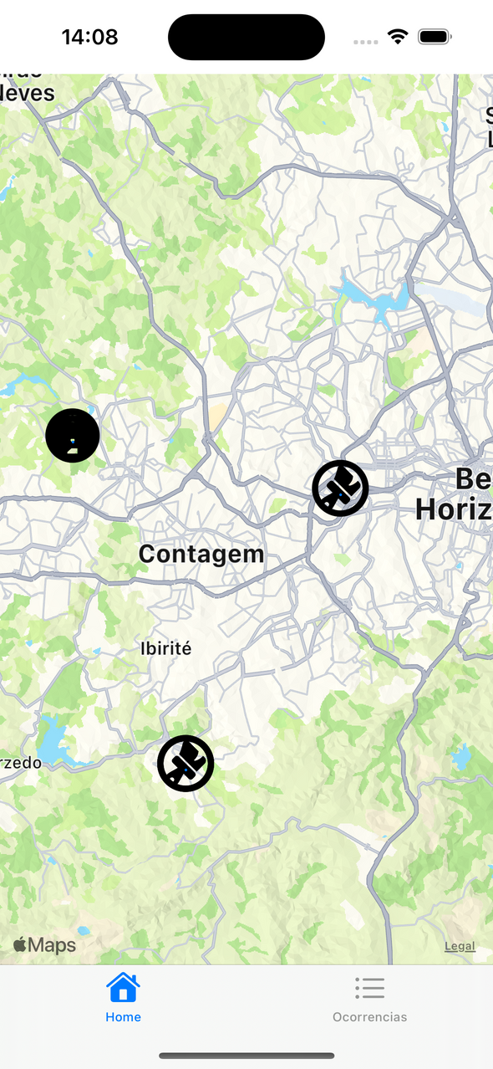
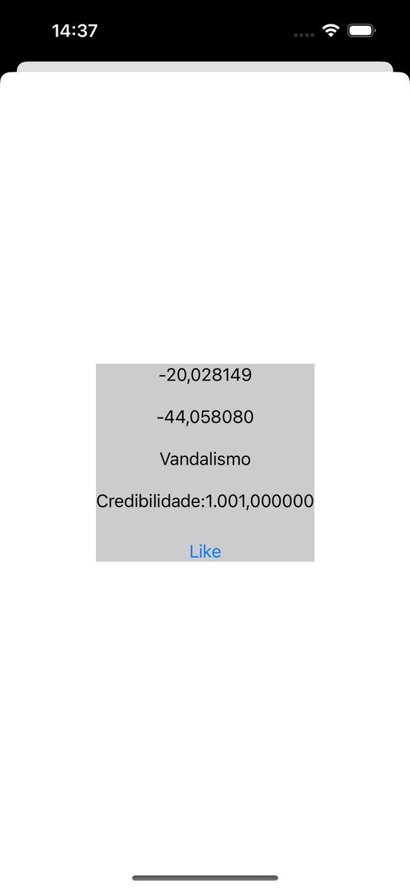
telas

